Slide 1
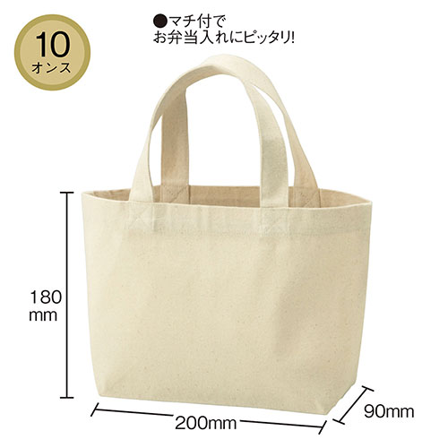
【提案書】
10オンス・厚生地ランチコットントート(マチ付)
特徴
その名のとおりランチ用などにぴったりな可愛らしいサイズ感のマチ付きトートバッグ。コットン100％のナチュラルな生地は10オンスの厚みがあり、耐久性にも優れています。
納期
納期スペース
仕様
素材：綿(10オンス)
サイズ：約180×200×90mm(間口300mm)
包装：10枚単位でポリ袋入
備考：名入れ可能
お見積
お見積りスペース

